Slide 1
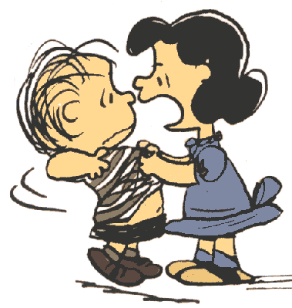
LOB 13. Goede en slechte ervaringen

Slide 2
Ik ga op reis en neem mee……

Slide 3
Je loopbaan is eigenlijk ook een reis
Wat neem je mee?
Kennis en vaardigheden
Herinneringen
Ervaringen, zowel goede als slechte….

Slide 4
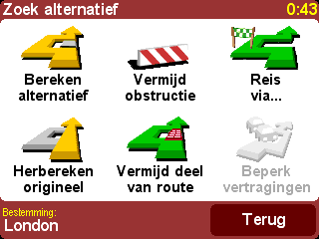
Je bestemming (reis, loopbaan) hangt af van je ervaringen
Positieve ervaringen zorgen ervoor dat je rechtdoor gaat, dezelfde weg blijft volgen
Negatieve ervaringen zorgen ervoor dat je je route bijstelt, dus een andere route kiest dan je vooraf gepland had

Slide 5
Positieve en negatieve ervaringen zijn dus even belangrijk!
Negatieve ervaringen laten zien wat voor jou belangrijk is.

Slide 6
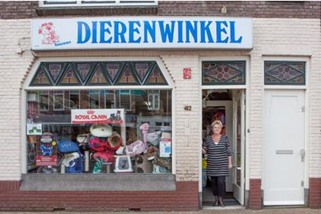
Een voorbeeld
Petra verveelt zich in de dierenwinkel = negatieve ervaring
Wat is hier toch positief aan?

Slide 7
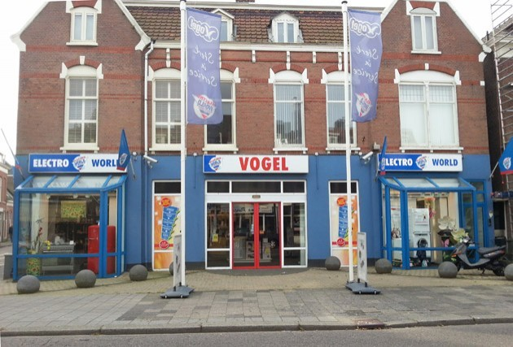
Negatieve ervaring, toch positief?
Petra weet nu dat de volgende stage die ze kiest meer afwisseling moet bieden. Ze zal wat kritischer kijken naar het bedrijf voordat ze solliciteert naar een stageplek. Ook zorgt ze ervoor dat ze op school veel te weten komt over vogels, haar favoriete dieren. Ze vindt het leuk om mensen hierover te vertellen en zou hier graag verder mee willen.
Dus: Ze past haar route aan.

Slide 8
Daar gaan we mee aan de slag!

Slide 9
OPDRACHT
Beschrijf een negatieve ervaring op je stage:
Wat gebeurde er precies?
2. Wat maakt deze negatieve ervaring je duidelijk?
3. Hoe ga jij, na deze negatieve ervaring, je route aanpassen?
Dus wat is de volgende stap in je loopbaan/stage?

Slide 10
Stuur je antwoorden tijdens de les naar kwant@groenewelle.nl
Zodra je klaar bent bespreek je je antwoorden met de docent

Slide 11
Succes!

